Slide 1
УЧЕТ МЕЖПРЕДМЕТНЫХ СВЯЗЕЙ ПРИ ПОДГОТОВКЕ ОБУЧАЮЩИХ К ГИА ПО ТЕМЕ: «ВЕЩЕСТВА КЛЕТКИ»
Шехавцева Татьяна Валерьевна, учитель биологии
МАОУ СОШ № 136 г. Барнаула

Slide 2
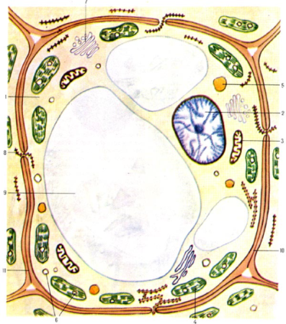
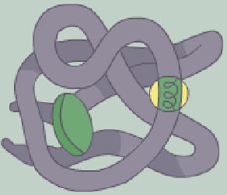
Химические элементы участвуют в построении веществ клеток в виде ионов (катионов и анионов).
Неорганическими соединениями клетки являются вода и минеральные соли.
Концентрация солей в клетках определяет буферность ее содержимого (рН).
ХИМИЧЕСКИЙ СОСТАВ КЛЕТКИ
Атомы образуют органические молекулы: аминокислоты, нуклеотиды, моносахариды и жирные кислоты.
Из этих молекул в клетках формируются макромолекулы (биополимеры) в виде белков, нуклеиновых кислот, углеводов и липидов.

Slide 3
ЭЛЕМЕНТНЫЙ СОСТАВ КЛЕТКИ
Макроэлементы 1 группа: кислород (О), углерод (С), водород (Н) и азот (N).
Макроэлементы 2 группа: кальций (Ca), калий (K), кремний (Si), магний (Mg), хлор (Cl), натрий (Na) и железо (Fe).
Микроэлементы: марганец (Mn), цинк (Zn), кобальт (Co), иод (I), селен (Se), медь (Cu), фтор (F), бор (B), никель (Ni), серебро (Ag), литий (Li), хром (Cr), алюминий (Al), барий (Ba) и некоторые другие.
Ультрамикроэлементы: золото (Au), ртуть (Hg), радий (Ra), стронций (Sr) и другие.

Slide 4
Минеральные соли
Неорганические вещества находится в клетке в виде солей – серной, соляной, фосфорной и других кислот.
Концентрации основных неорганических катионов и анионов в межклеточной жидкости и в плазме крови почти одинаковы.
Na⁺ является основным катионом во внеклеточной среде, а K⁺ – внутри клетки. Из анионов вне клетки преобладает Cl⎯ , а внутри клетки – PO₄^{3⎯} .

Slide 5
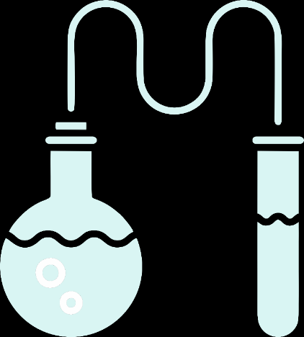
Биологические функции катионов
Структурообразующая: обусловлена комплексообразующими свойствами металлов, катионы которых участвуют в образовании функционально активных структур макромолекул и надмолекулярных комплексов.
Транспортная: катионы в составе металлопротеидов участвуют в переносе электронов или молекул простых веществ.
Регуляторная: ионы металлов, соединяясь с ферментами, влияют на активность катионов и регулируют (активируют или ингибируют) скорость химических реакций в клетке.

Slide 6
Биологические функции катионов
Осмотическая: катионы используются для регуляции осмотического и гидроосмотического давлений в клетке и организме в целом.
Биоэлектрическая: катионы участвуют в возникновении и регуляции величины разности потенциалов на клеточных мембранах в возбудимых клетках (нервных, мышечных) и проведении нервных импульсов.
Синтетическая: связана с использованием неорганических катионов для синтеза сложных молекул, например, Fe³⁺ – в синтезе гемоглобина, Ca²⁺ – в синтезе амилазы. Cu²⁺, Mn²⁺, Zn²⁺, Co²⁺, Ni²⁺ поддерживают вторичную и третичную структуру ДНК и РНК, Zn²⁺, участвуют в образовании активного центра 30 ферментов.

Slide 7
Биологические функции анионов
Энергетическая: анионы участвуют в образовании главного носителя энергии в организме человека – молекулы АТФ – из АДФ и неорганических фосфатных анионов.
Механическая (или опорная): например, анион фосфора и катион кальция входят в состав гидроксилапатита и фосфата кальция костей, тем самым определяя их механическую прочность.
Синтетическая: связана с использованием неорганических анионов для синтеза сложных молекул.

Slide 8
Готовимся к ГИА
Какой химический элемент входит в состав жизненно важных органических соединений клетки?
1) фтор
2) углерод
3) медь
4) калий
Notes:
Пояснение.
Соединения углерода, водорода, кислорода и азота образуют главные составные части всех органических тел.
Правильный ответ указан под номером 2.

Slide 9
Готовимся к ГИА
В качестве запасающего вещества гликоген активно накапливается в клетках
1) клубня картофеля
2) бактерий туберкулёза
3) печени собаки
4) листьев элодеи
Notes:
Пояснение.
Гликоген — это запасное вещество животных и грибов. Глюкоза превращается в гликоген в клетках печени собаки.
Правильный ответ указан под номером 3.

Slide 10
Готовимся к ГИА
К неорганическим веществам клетки относят
1) витамины
2) воду
3) углеводы
4) жиры
Notes:
Пояснение.
Вода — неорганическое вещество, а углеводы и жиры — органические вещества.
Правильный ответ указан под номером 2.

Slide 11
Готовимся к ГИА
Какой органоид обеспечивает синтез органических веществ из неорганических в растительной клетке?
1) вакуоль
2) митохондрия
3) хлоропласт
4) рибосома
Notes:
Пояснение.
Хлоропласты — зелёные пластиды, которые встречаются в клетках фотосинтезирующих эукариот. С их помощью происходит фотосинтез.
Правильный ответ указан под номером 3.

Slide 12
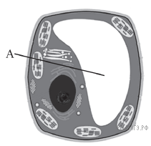
На рисунке изображена растительная клетка. Какую функцию выполняет органоид клетки, обозначенный буквой А?
1) поглощает энергию солнечного света
2) запасает воду
3) контролирует жизнедеятельность
4) производит питательные вещества
Notes:
Пояснение.
А — вакуоль. Она запасает воду.
Правильный ответ указан под номером 2.

Slide 13
Готовимся к ГИА
Формулу какого вещества следует вписать на месте пропуска в схеме химической реакции:
1) хлорофилла
2) глюкозы
3) углекислого газа
4) кислорода
Notes:
Пояснение.
Описан процесс фотосинтеза (конечная формула):
Правильный ответ указан под номером 3.

Slide 14
Готовимся к ГИА
Вода, играющая большую роль в поступлении веществ в клетку и удалении из нее отработанных продуктов, выполняет функцию
1) растворителя
2) строительную
3) каталитическую
4) защитную
Notes:
Пояснение.
Вода – самый хороший растворитель в клетке.
Ответ: 1

Slide 15
Готовимся к ГИА
Значительную часть содержимого клетки составляет вода, которая
1) образует веретено деления
2) образует глобулы белка
3) растворяет жиры
4) придает клетке упругость
Notes:
Пояснение.
Вода, наполняя клетку, придает ей упругость. Действует давление цитоплазмы на клеточную стенку. Жиры гидрофобны и в воде не растворяются. Глобулы белка образуются за счет водородных связей, дисульфидных мостиков, ионных и гидрофобных взаимодействий.

Slide 16
Готовимся к ГИА
Верны ли следующие суждения о функциях воды в клетке?
А. Вода определяет объём и упругость клетки растений и животных.
Б. Вода не участвует в терморегуляции организма.
1) верно только А
2) верно только Б
3) оба суждения верны
4) оба суждения неверны
Notes:
Пояснение.
А — верно —Вода определяет объём и упругость клетки растений и животных.
Б — неверно —Вода участвует в терморегуляции организма.

Slide 17
Готовимся к ГИА
Найдите три ошибки в приведённом тексте. Укажите номера предложений, в которых допущены ошибки, исправьте их.
(1)Химические элементы, входящие в состав клетки, делят на три группы
в зависимости от их содержания: макроэлементы, микроэлементы и ультрамикроэлементы. (2)Среди макроэлементов отдельно выделяют органогены — водород, кислород и азот, которые суммарно составляют около 98% массы клетки и являются основным материалом для органических веществ.
(3)К макроэлементам также относятся кальций и фосфор, входящие в состав костной ткани, магний, входящий в состав гемоглобина. (4)Помимо вышеперечисленных к макроэлементам относят калий, натрий, хлор, серу и железо. (5)К микроэлементам относят йод, который входит в состав гормонов вилочковой железы, и фтор, необходимый для зубной эмали. (6)К ультрамикроэлементам относят серебро, ртуть, радий, их функции в клетке не определены.
Notes:
Пояснение.Ошибки допущены в предложениях:
1) 2 — к органогенам также относится углерод;
2) 3 — магний входит в состав хлорофилла ИЛИ железо входит в состав гемоглобина;
3) 5 — йод входит в состав гормонов щитовидной железы.

